Slide 1
История создания бытовых приборов
Составила Тарасова Вера Сергеевна
воспитатель 3 б класса ГБОУ АО «Вычегодская СКОШИ»

Slide 2
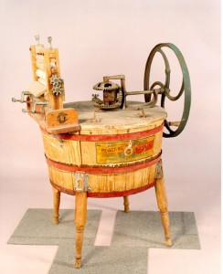
Скажите, что это?
Это стиральная машина.

Slide 3
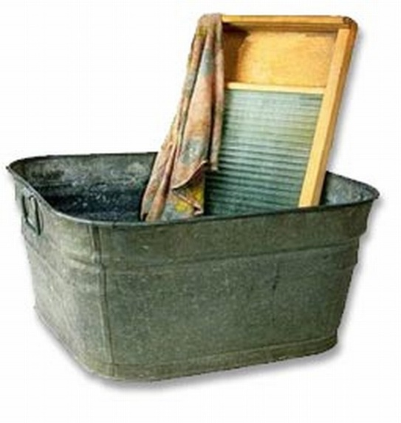
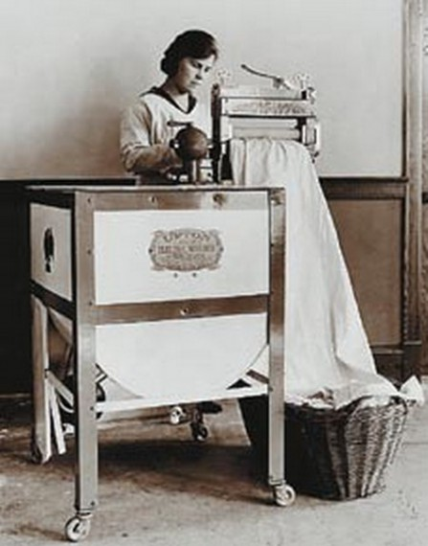
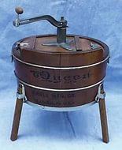
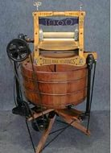
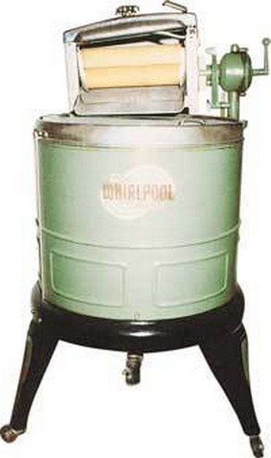
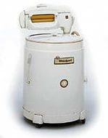
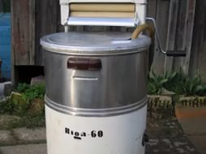
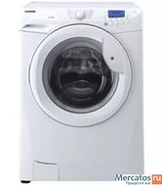
Стиральная машина

Slide 4
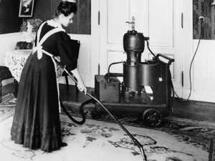
Скажите, что это?
Это пылесос.

Slide 5
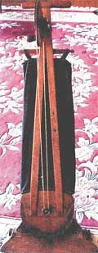
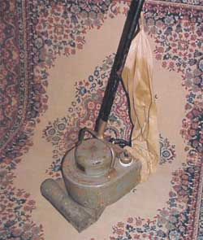
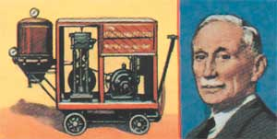
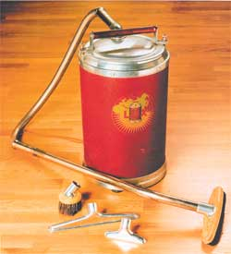
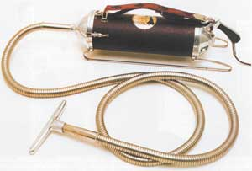
Пылесос

Slide 6
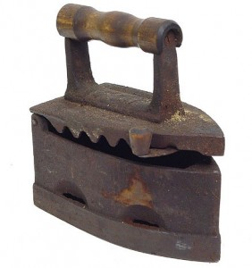
Скажите, что это?
Это утюг.

Slide 7
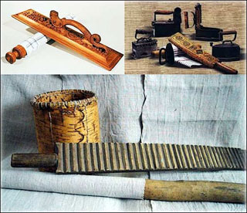
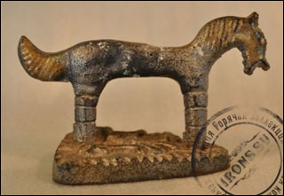
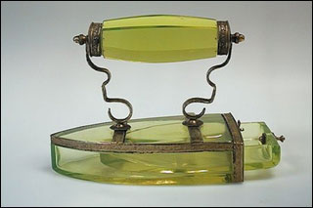
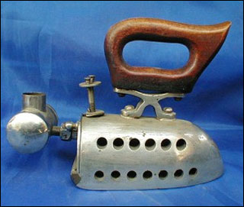
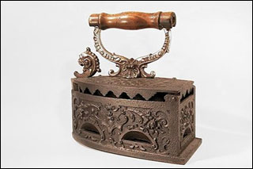
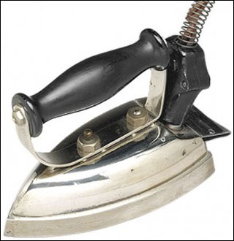
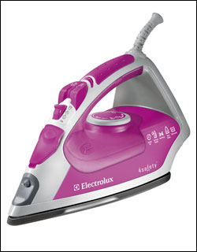
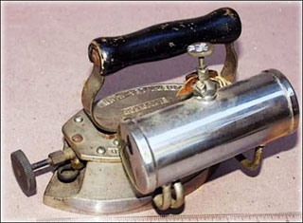
Утюг

Slide 8
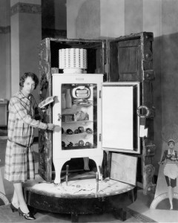
Скажите, что это?
Это холодильник.

Slide 9
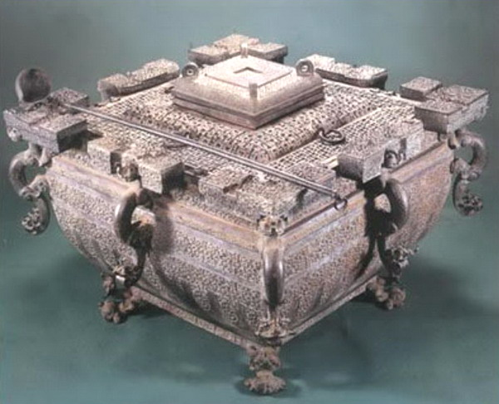
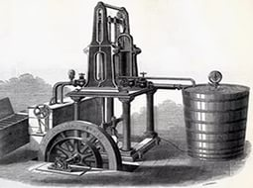
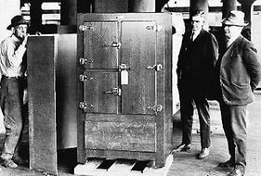
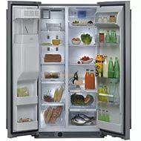
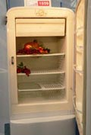
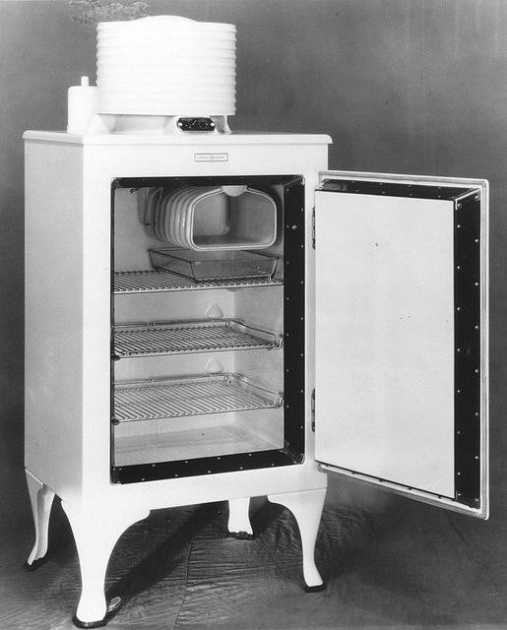
Холодильник

Slide 10
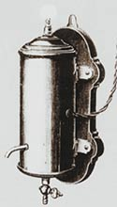
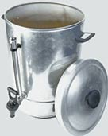
Что это?
Это чайник.

Slide 11
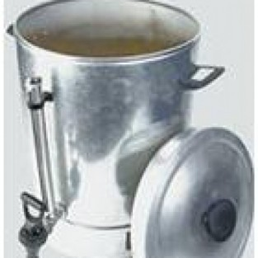
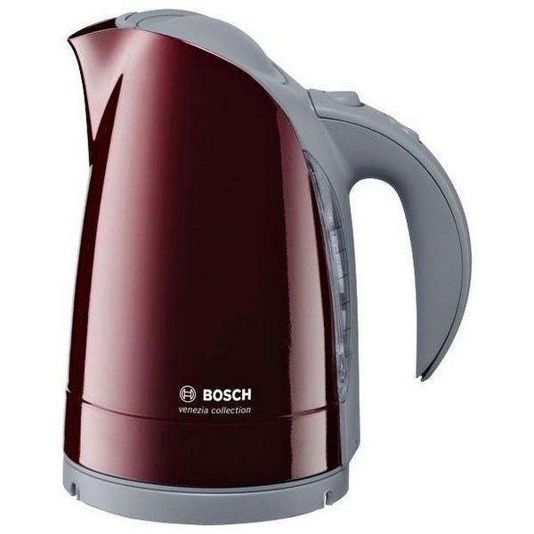
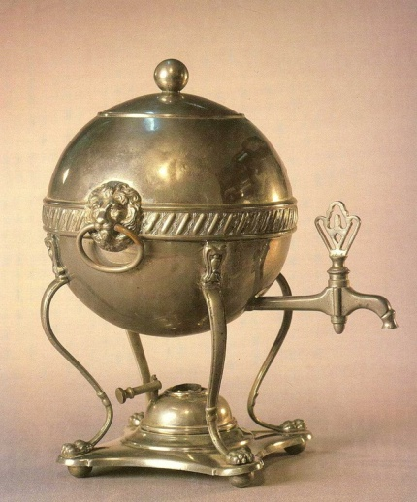
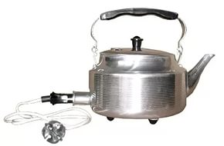
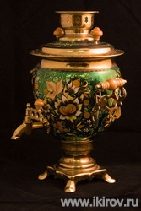
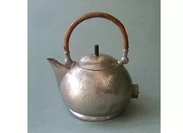
Чайник

Slide 12
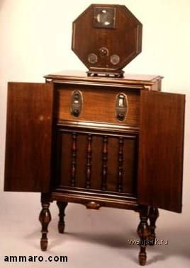
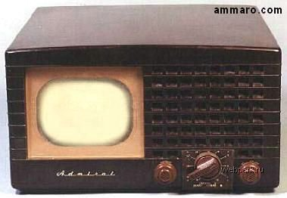
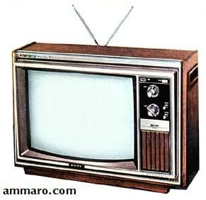
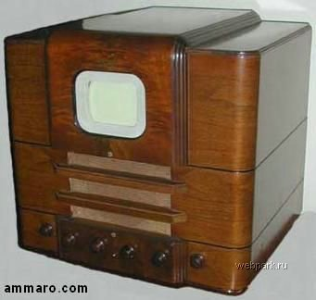
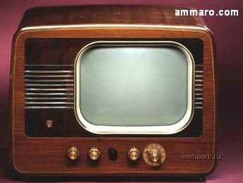
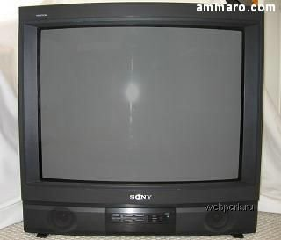
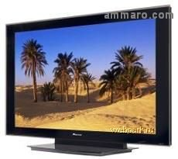
Что это ?
Это телевизор.

Slide 13
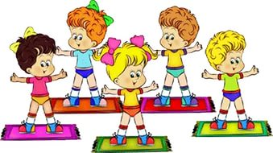
Физминутка

Slide 14
Заполни таблицу
Название прибора | Что делает?
Пылесос | Убирает пыль
Стиральная машина | Стирает грязную одежду
Холодильник | Хранит свежие продукты
Чайник | Греет холодную воду
Утюг | Гладит рубашку, платье

Slide 15
Закончи предложение
Пыль убира́ет …
Ко́фе ва́рит …
Гла́дит руба́шку …
Гре́ет ко́мнату …
Стира́ет ōде́жду …
Пōка́зывает мультфи́льмы …

Slide 16
Правильные ответы
Пыль убира́ет пылесос.
Ко́фе ва́рит кофеварка.
Гла́дит руба́шку утюг.
Гре́ет ко́мнату обогреватель.
Стира́ет ōде́жду стиральная машина.
Пōка́зывает мультфи́льмы телевизор.

Slide 17
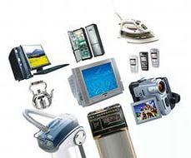
Нарисуйте
1-телевизор
2-фен
3-утюг
4-чайник
5-холодильник
6-пылесос
7-стиральная машина
Подпишите, что делает?

Slide 18
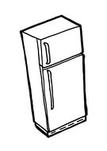
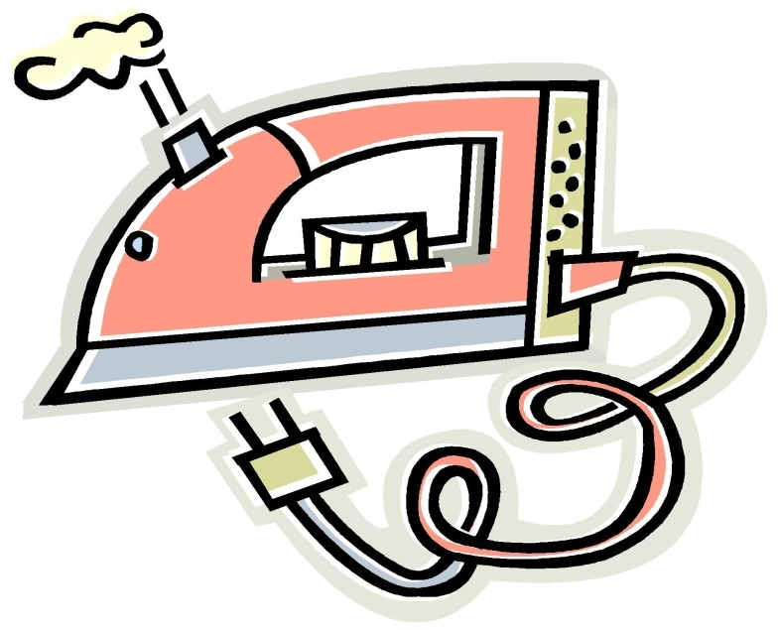
Выставка рисунков

Slide 19
Это интересно
Просмотр видео
«Изобретение стиральной машины»

Slide 20
Что мы сегодня делали?
Слушали
Смотрели презентацию
Смотрели фильм
Говорили
Рисовали
Писали

Slide 21
Вам понравилось?
Да, мне
понравилось
Нет, мне не очень
понравилось

Slide 22
Спасибо за работу!

